Slide 1

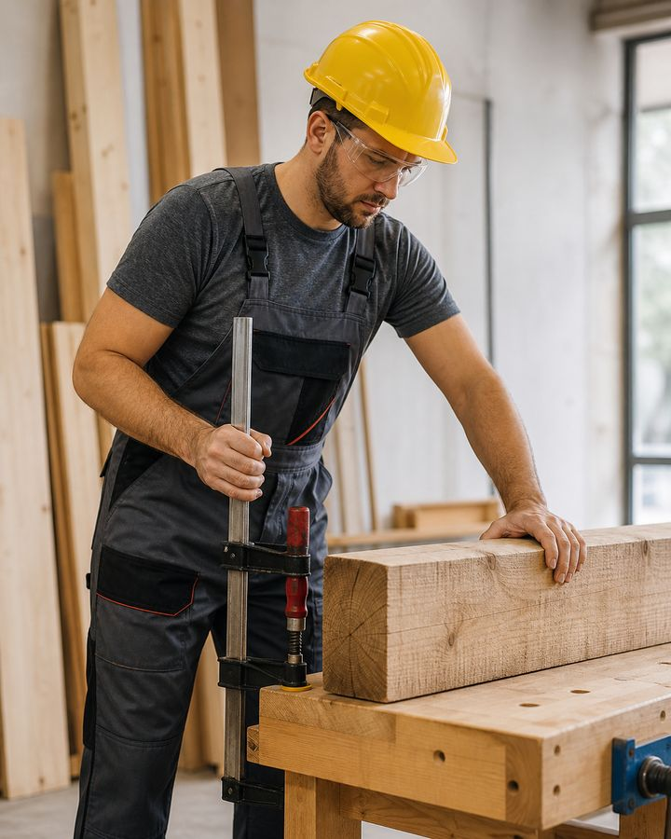
УЧЕБНЫЙ КУРС
Плотник
Безопасная организация и выполнение плотницких работ
Учебный курс для рабочих и линейного персонала
Плотник
01

Slide 2
После курса работник сможет
01
Подготовить рабочее место, заготовку и инструмент до начала операции.
Безопасная работа начинается до включения инструмента.
02
Выбрать безопасный приём ручной и механизированной обработки древесины.
03
Распознать неисправность, опасное действие и условие немедленной остановки.
04
Применить защитные меры при пыли, шуме, стружке, электрическом и пожарном риске.
Плотник
02

Slide 3
Логика курса
01
Профессия и границы ответственности.
КУРС
02
Подготовка рабочего места и заготовки.
5
03
Безопасные приёмы основных операций.
04
Инструмент, СИЗ и контроль рисков.
смысловых блоков
05
Действия при неисправности и происшествии.
Плотник
03

Slide 4
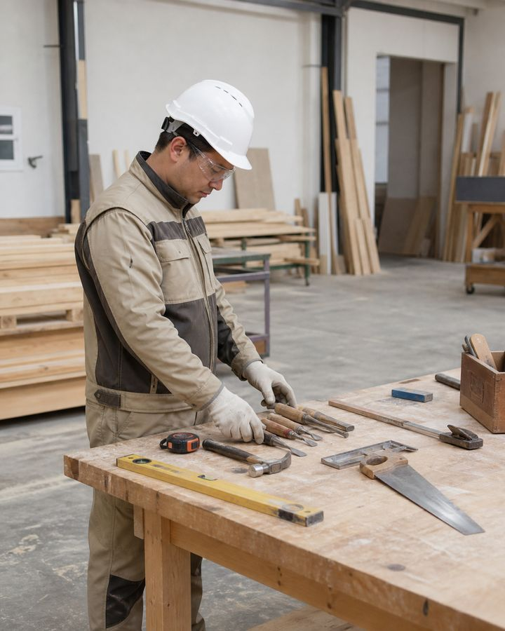
01
Профессия и подготовка
Сначала определить задачу, условия и безопасный способ выполнения.
Плотник
04

Slide 5
Плотник отвечает за точность и безопасность
• Работает с древесиной, листовыми материалами, конструкциями и крепежом в пределах задания.
• Читает чертёж или схему, выбирает последовательность и проверяет исходный материал.
• Не выполняет операции, для которых нет допуска, исправного оснащения или понятной технологии.
• Согласует изменения конструкции и размеров с руководителем, а не исправляет проект самовольно.
Граница профессии определяется заданием, квалификацией и допуском.
Плотник
05

Slide 6
Разряды отражают рост сложности работ
• 2–3-й разряды: подготовительные, простые сборочные и вспомогательные операции.
• 4–5-й разряды: изготовление и монтаж более сложных конструкций, точная подгонка.
• 6–7-й разряды: особо сложные работы, восстановление, шаблоны и контроль качества.
• Конкретную операцию поручают с учётом квалификации, обучения и локального допуска.
Высокий разряд не отменяет инструкцию и оценку риска.
Плотник
06

Slide 7
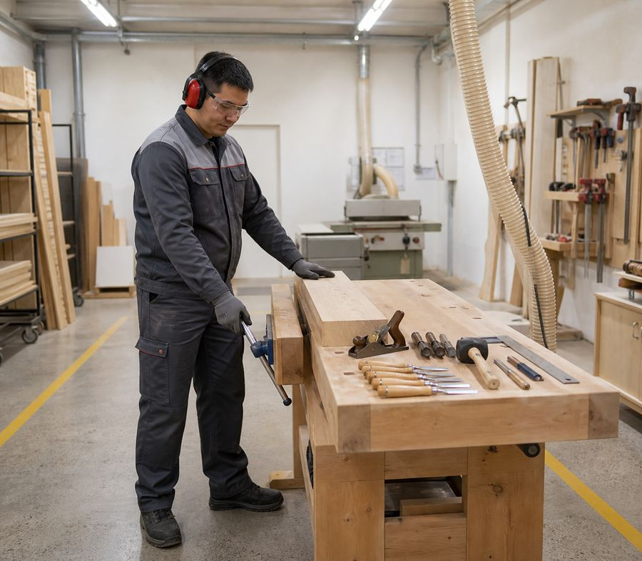
Подготовка рабочего места снижает риск
• Уберите отходы и предметы, мешающие устойчивой стойке и свободному движению.
• Обеспечьте достаточное освещение, вентиляцию и доступ к аварийному отключению.
• Разместите материал и инструмент так, чтобы не тянуться через режущую зону.
• Проверьте, что проходы и эвакуационные пути свободны.
Чистое место — часть технологии, а не уборка после работы.
Плотник
07

Slide 8
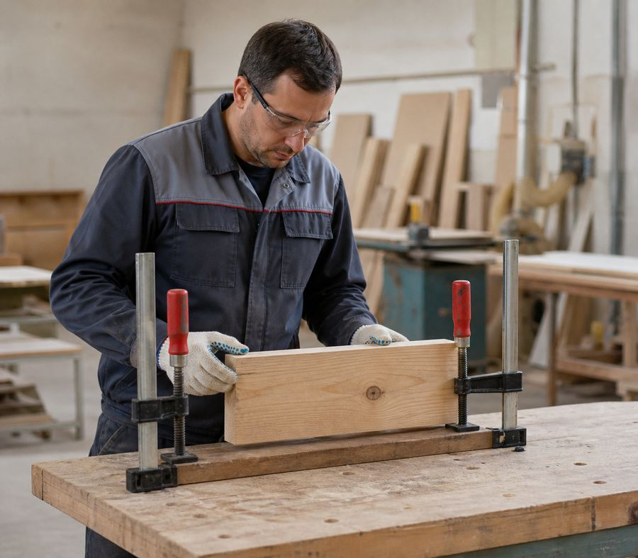
Заготовку нужно осмотреть и закрепить
• Удалите или обозначьте гвозди, скобы, камни, металлические включения и загрязнения.
• Проверьте трещины, сучки, коробление и направление волокон.
• Закрепите заготовку упорами, тисками или струбцинами без повреждения детали.
• Линия реза и выход инструмента не должны проходить через руку, опору или кабель.
Рукой удерживают управление, а не неустойчивую заготовку.
Плотник
08

Slide 9
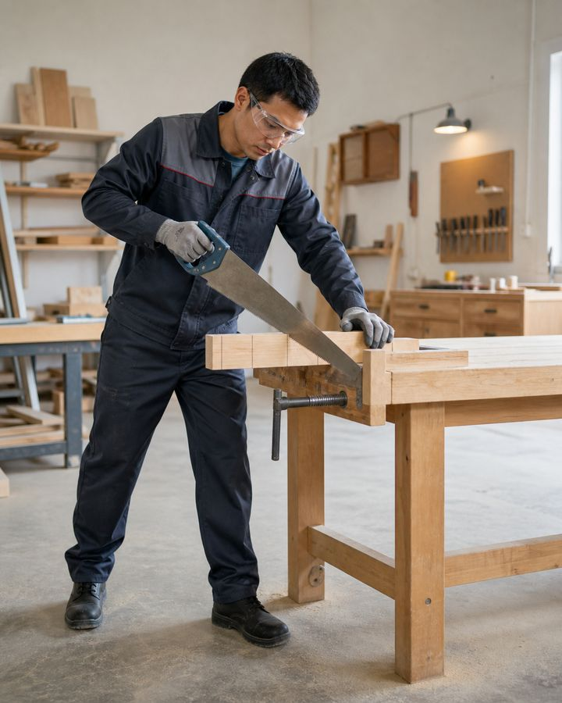
02
Безопасная технология
Каждая операция начинается с устойчивого положения и контролируемой траектории инструмента.
Плотник
09

Slide 10
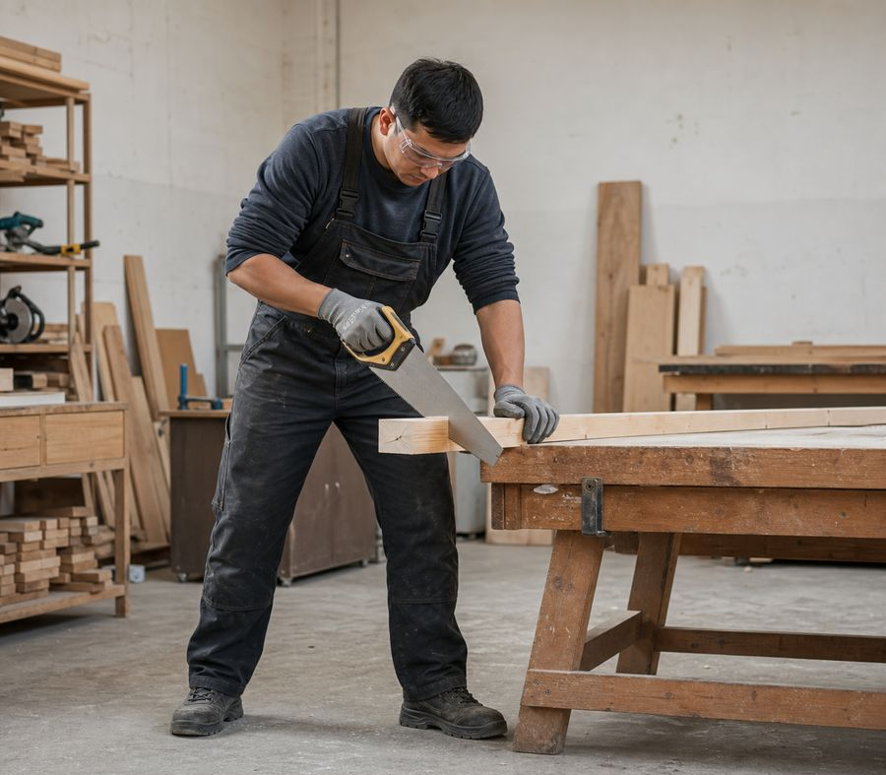
Ручная распиловка по свободной линии
• Выберите пилу по материалу и виду реза; полотно должно быть исправным и натянутым.
• Начинайте короткими направляющими движениями, удерживая пальцы вне линии полотна.
• Поддерживайте отрезаемую часть, чтобы она не зажала полотно и не сорвалась.
• Не направляйте пилу на себя и не очищайте зубья рукой во время движения.
Линия реза должна быть свободна перед полотном и за ним.
Плотник
10

Slide 11
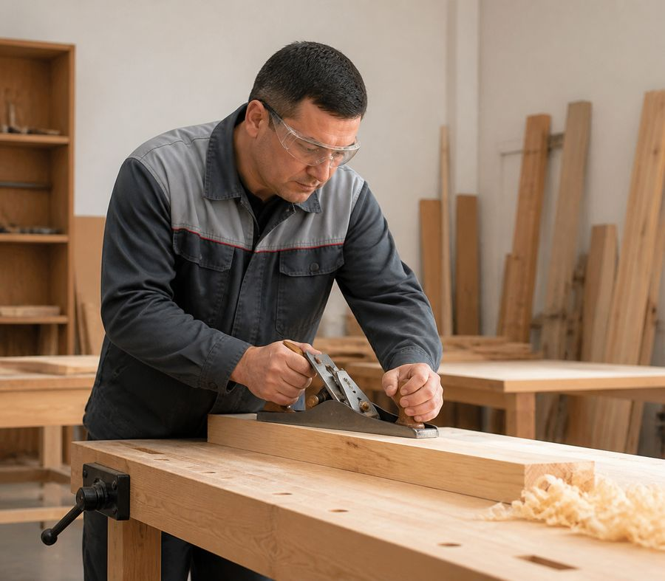
Тесание и строгание выполняют от тела
• Проверьте крепление рукоятки топора и состояние режущей кромки рубанка.
• Заготовку закрепите так, чтобы она не смещалась при ударе или проходе инструмента.
• Держите свободную руку вне траектории лезвия и зоны возможного соскальзывания.
• Стружку удаляйте после остановки, щёткой или приспособлением.
Рабочая траектория не пересекает тело работника.
Плотник
11

Slide 12
Стамеска и молоток: исправная опора
• Стамеска должна иметь целую рукоятку и исправное кольцо; затупившуюся кромку затачивают безопасно.
• Не направляйте режущую кромку на ладонь и не удерживайте деталь перед лезвием.
• У молотка проверяйте насадку бойка, расклинивание и отсутствие трещин рукоятки.
• Крепёж подавайте и удерживайте способом, исключающим удар по пальцам.
Исправная рукоятка и правильная опора предотвращают срыв.
Плотник
12

Slide 13
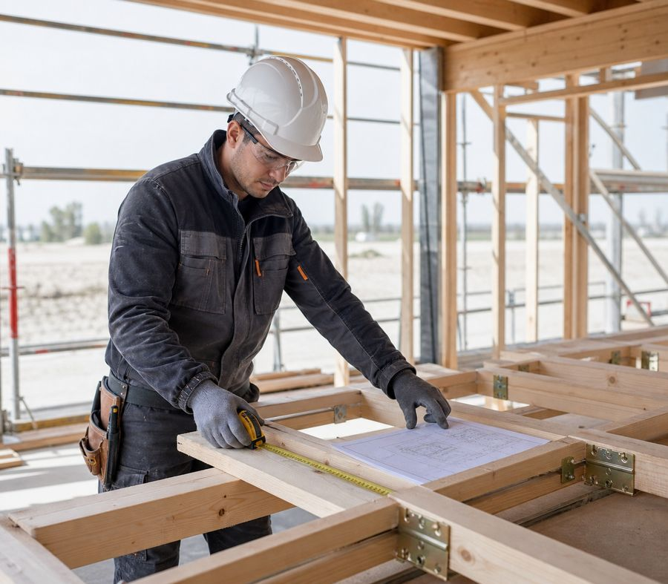
Строительные работы выполняют по чертежу
• Разметку и узлы сверяйте с рабочей документацией до резки материала.
• Временные опоры и крепления не снимают до достижения устойчивости конструкции.
• При монтаже согласуйте порядок подачи деталей и исключите нахождение людей под грузом.
• Отклонения размеров, влажности или качества материала сообщайте руководителю.
Самовольная подгонка несущего элемента может изменить его работу.
Плотник
13

Slide 14
Безопасная подгонка полов и проёмов
• Материал складируйте устойчиво, не перекрывая проходы и края проёмов.
• Деталь подгоняйте на рабочем месте с надёжной фиксацией, а не на весу.
• При работе у проёма применяйте предусмотренные ограждения и безопасный доступ.
• Стекло, фурнитуру и тяжёлые элементы перемещайте согласованно и подходящими захватами.
Подгонка у незакрытого проёма требует отдельной защиты от падения.
Норма: Работы на высоте — приказ № 109
Плотник
14

Slide 15
Технология зависит от области работ
• Строительные работы: конструкции, опалубка, настилы, проёмы и временные элементы.
• Отделка и мебель: более точная обработка, сборка, фурнитура и качество поверхности.
• Реставрация: сохранение существующего материала и согласованная технология ремонта.
• Лесозаготовительные операции относятся к отдельной организации работ и рискам.
Одинаковый инструмент не делает технологии взаимозаменяемыми.
Плотник
15

Slide 16
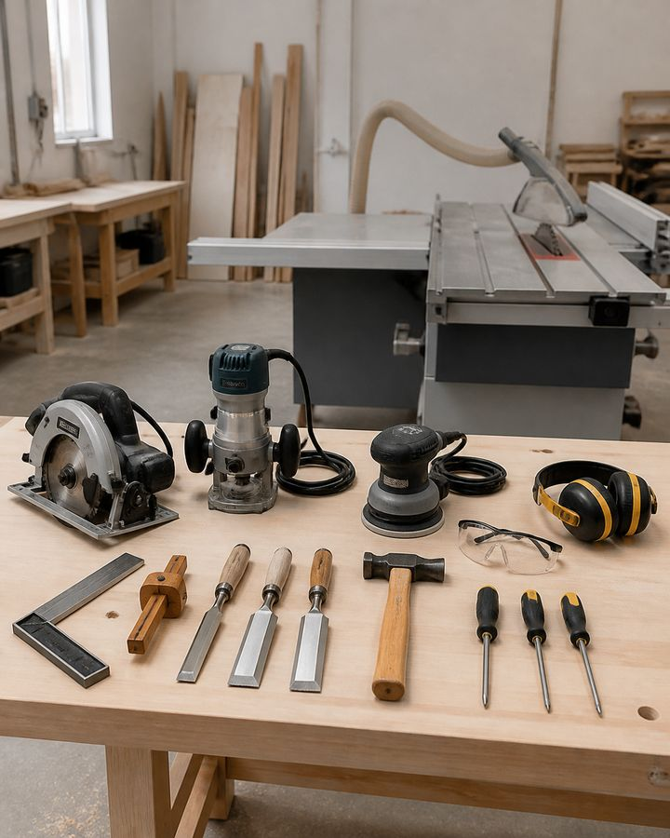
03
Инструменты и риски
Исправность, подходящая оснастка и защитные устройства важнее скорости операции.
Плотник
16

Slide 17
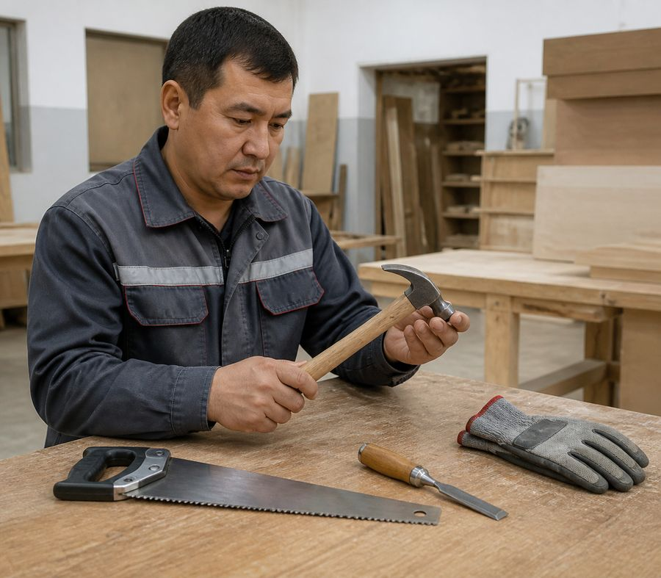
Ручной инструмент проверяют до работы
• Инструмент соответствует операции, размеру детали и материалу.
• Рукоятки целые, сухие и надёжно закреплены; кромки и зубья без трещин и сколов.
• Защитные чехлы и места хранения не повреждают режущие части.
• Неисправный инструмент маркируют и выводят из применения.
Подручная замена инструменту создаёт непредсказуемую нагрузку.
Норма: Безопасность инструмента — приказ № 204
Плотник
17

Slide 18
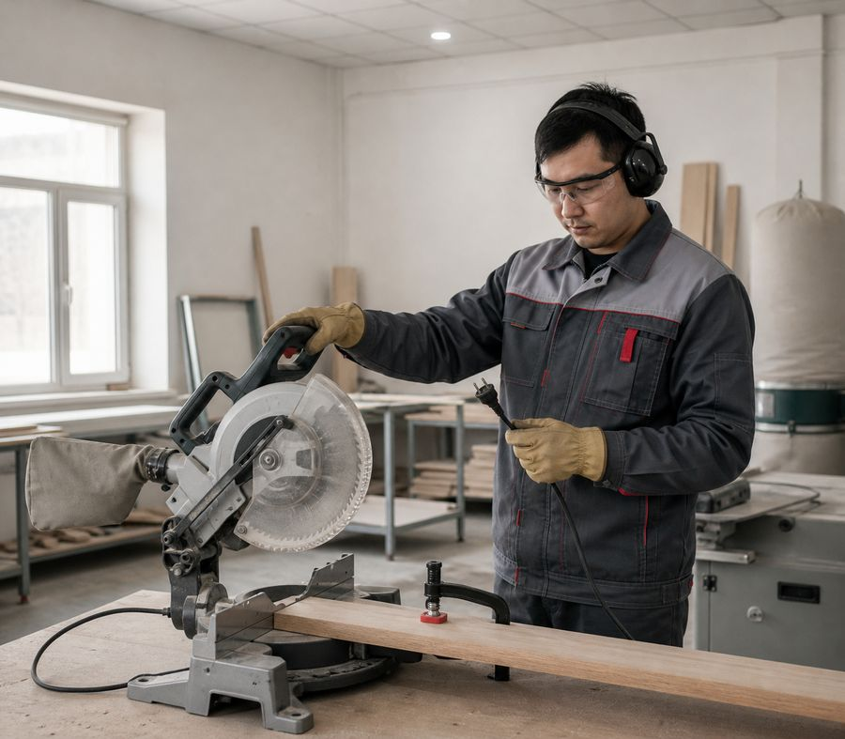
Электроинструмент применяют по назначению
• Циркулярная пила: исправный кожух, подходящий диск, устойчивое ведение без бокового давления.
• Лобзик и фрезер: закреплённая заготовка, исправная оснастка, полная остановка перед регулировкой.
• Дрель: правильно зажатое сверло и исключение вращения детали.
• Шлифмашина: круг или лента соответствуют инструменту, материалу и допустимой скорости.
Перед сменой оснастки питание отключают и исключают случайный пуск.
Норма: Безопасность инструмента — приказ № 204
Плотник
18

Slide 19
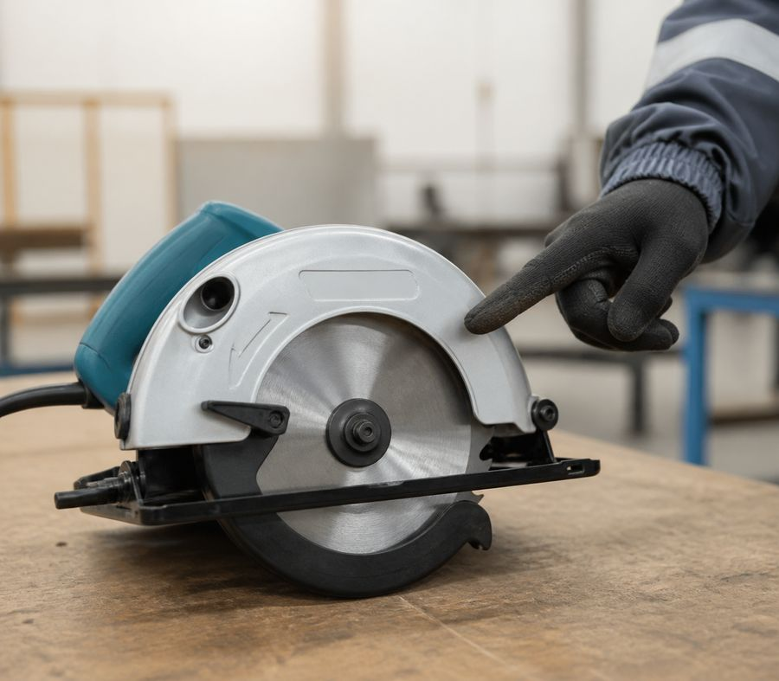
Ограждения и оснастку нельзя обходить
• Кожухи и ограждения должны быть на месте, двигаться свободно и закрывать опасную часть.
• Кабель, вилка, выключатель и ввод в корпус не имеют повреждений и следов перегрева.
• Диск, полотно, фреза или сверло подходят по размеру и характеристикам изготовителя.
• Самодельные переходники, блокировка выключателя и снятие защиты запрещены.
Защита не мешает работе — она ограничивает доступ к опасной энергии.
Норма: Безопасность инструмента — приказ № 204
Плотник
19

Slide 20
Неисправность означает остановку
• Искрение, запах перегрева, необычный шум или вибрация.
• Заклинивание, биение, трещина диска, полотна или корпуса.
• Самопроизвольный пуск, неработающий выключатель или защитный кожух.
• Повреждённый кабель, вилка, заземление или следы влаги.
СТОП
Отключить — обозначить — сообщить. Не ремонтировать без полномочий.
Норма: Безопасность инструмента — приказ № 204
Плотник
20

Slide 21
Пыль, шум и стружка требуют контроля
РИСК / ИСТОЧНИК
ПОСЛЕДСТВИЕ
МЕРА КОНТРОЛЯ
Древесная пыль
Раздражение, снижение видимости, пожарный риск
Местное удаление, уборка, подходящая защита дыхания
Шум
Постепенное снижение слуха
Исправный инструмент, ограничение воздействия, защита слуха
Стружка и осколки
Травма глаз и кожи
Ограждение, направление выброса, защита глаз
Отходы
Поскальзывание и распространение огня
Регулярная уборка и безопасное накопление
Пыль удаляют у источника, а не сдувают в рабочую зону.
Норма: Правила пожарной безопасности
Плотник
21

Slide 22
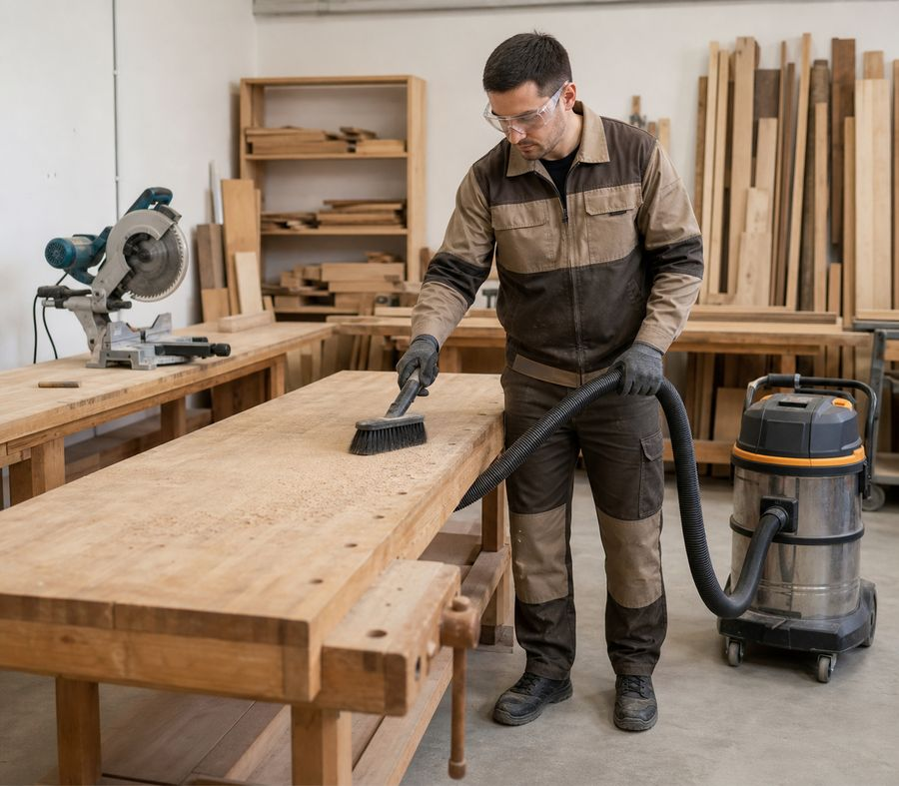
Очистка — только после полной остановки
• Отключите питание, дождитесь полной остановки и исключите повторный пуск.
• Удаляйте стружку щёткой, крючком или пылеудалением, не рукой возле режущей части.
• Проверяйте крепёж, вентиляционные отверстия и состояние оснастки по инструкции.
• Храните сухой инструмент и острые части в чехлах или предусмотренных местах.
Обслуживание начинается только после снятия опасной энергии.
Норма: Безопасность инструмента — приказ № 204
Плотник
22

Slide 23
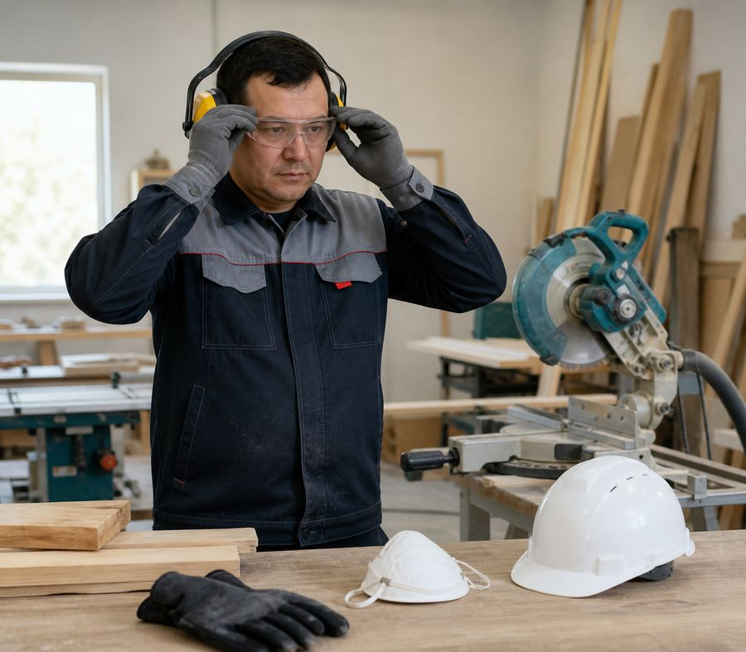
СИЗ выбирают по фактическому риску
• Защита глаз — при стружке, пыли и разрушении оснастки; защита слуха — при шуме.
• Защита дыхания дополняет, но не заменяет пылеудаление и вентиляцию.
• Обувь и одежда должны обеспечивать устойчивость и не иметь свободных частей.
• Свободные перчатки не применяют там, где их может затянуть вращающаяся часть.
СИЗ — последняя линия защиты после технических и организационных мер.
Норма: Трудовой кодекс РК
Плотник
23

Slide 24
При происшествии действуйте по приоритету
1
2
3
4
Остановить
Защитить
Сообщить
Возобновить
Отпустить пуск, отключить питание, не входить в опасную зону.
Предупредить людей, при необходимости вызвать 112 и первую помощь.
Уведомить руководителя, сохранить обстановку, если это безопасно.
Только после устранения причины и разрешения ответственного лица.
Заклинивание, поражение током, разрушение оснастки и возгорание — повод немедленно остановиться.
Норма: Трудовой кодекс РК
Плотник
24

Slide 25
Итоговый чек-лист плотника
✓
Задание и технология понятны; материал осмотрен.
✓
Рабочее место освещено, проходы свободны, заготовка закреплена.
✓
Инструмент и оснастка исправны, ограждения установлены.
✓
СИЗ выбраны по риску; пылеудаление и вентиляция работают.
✓
При неисправности, изменении условий или угрозе работа остановлена.
Нажмите «Начать тест»
Актуализировано: 21.08.2026

